Slide 1
PHP编程基础与实例教程^{第二版}
PHP Fundamentals & Practices^{2nd Edition}
主讲：孔祥盛
第 8 章 MySQL数据库

Slide 2
本章大纲
8-1 数据库概述
8-2 数据库的设计
8-3 MySQL简介
8-4 字符集
8-5 MySQL数据库管理
8-6 数据库表的管理
8-7 表记录的更新操作
8-8 表记录的查询操作
8-9 MySQL特殊字符序列

Slide 3
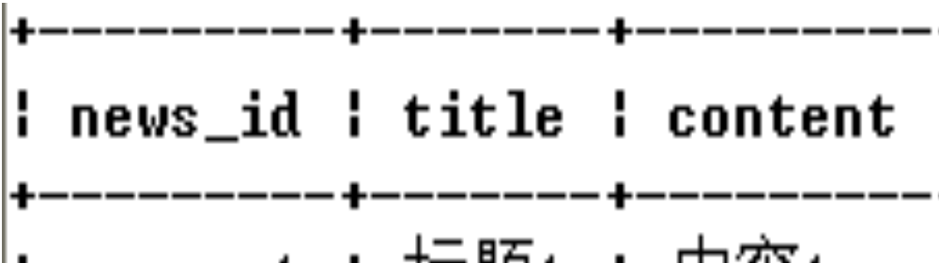
8-1 数据库概述
1. 数据库
简单地说，数据库（Database，DB）是存储、管理数据的容器；严格地说，数据库是“按照某种数据结构对数据进行组织、存储和管理的容器”。
外观上，数据库中的二维表（简称数据库表）和电子表格Excel是相同的。数据库表是由列和行构成，数据库表中的一列称为一个字段，每个字段用于存储某种数据类型的数据；数据库表中的一行称为一条记录，每条记录包含表中的一条详细信息。

Slide 4
8-1 数据库概述
2. 关系数据库管理系统（RDBMS）
对于数据库用户而言，“数据库管理系统”是数据库用户维护数据库的接口。主流的数据库管理系统仍然是关系数据库管理系统（RDBMS或relational database management system）。
关系数据库管理系统就是管理关系数据库的软件系统。关系数据库管理系统主要功能就是创建关系数据库，并且在关系数据库中创建各种数据库对象（表、索引、视图、存储过程等）以及维护各个数据库对象。
对于初学者而言，关系数据库管理系统最重要的功能莫过于创建数据库、创建数据库表以及完成数据库表记录的添加、修改、删除和查询等操作。

Slide 5
8-1 数据库概述
3. 结构化查询语言SQL
结构化查询语言的英文全称是structured query language，简称SQL。SQL是一种应用广泛的关系数据库语言，用于定义和管理关系数据库中的各种对象（表、索引、视图、存储过程等），也可以用于查询、修改和删除数据库表中的记录。

Slide 6
8-2 数据库的设计
0. 预备
数据库的设计一般要从E-R模型开始，之后的步骤如下：
1．为每个实体建立一张表
2．为每个表选择一个主键（建议添加一个没有实际意义的字段作为主键）
3．增加外键以表示一对多关系
4．建立新表表示多对多关系
5．定义约束条件
6．评价关系的质量，并进行必要的改进（关于范式等知识请参考其他数据库书籍）
7．为每个字段选择合适的数据类型和取值范围

Slide 7
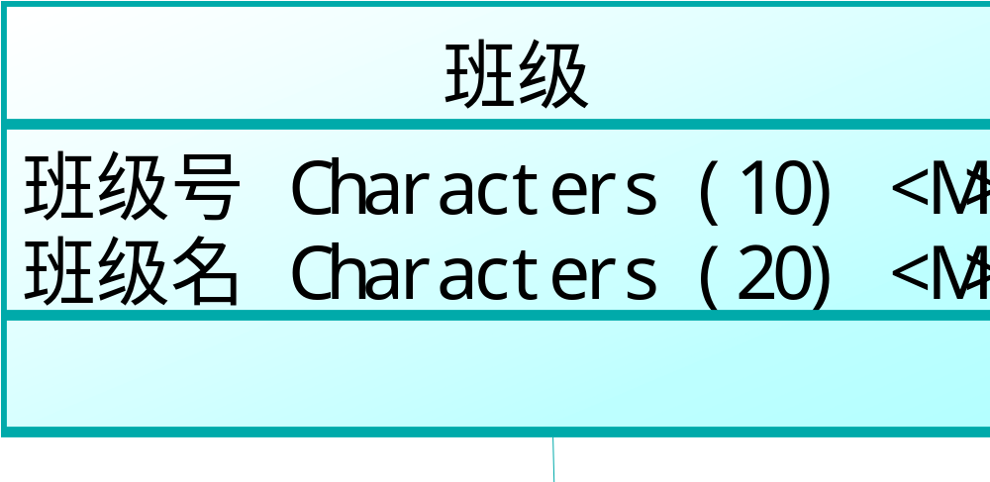
8-2 数据库的设计
1. E-R模型
E-R（Entity-Relationship）模型即实体-关系模型主要用于定义数据的存储需求，该模型已经广泛用于关系数据库设计中。E-R模型由实体、属性和关系三个基本要素构成。

Slide 8
8-2 数据库的设计
2. 主键（Primary Key）
数据库表要求表中的每一行记录都必须是唯一的，即在同一张表中不允许出现完全相同的两条记录。在设计数据库时，为了保证记录的“唯一性”，最为普遍、最为推荐的做法是为表定义一个主键（primary key）。数据库表中主键有以下两个特征：
1．表的主键可以由一个字段构成，也可以由多个字段构成（这种情况称为复合主键）。
2．数据库表中主键的值具有唯一性且不能取空值（NULL），当数据库表中的主键由多个字段构成时，每个字段的值不能取NULL值。

Slide 9
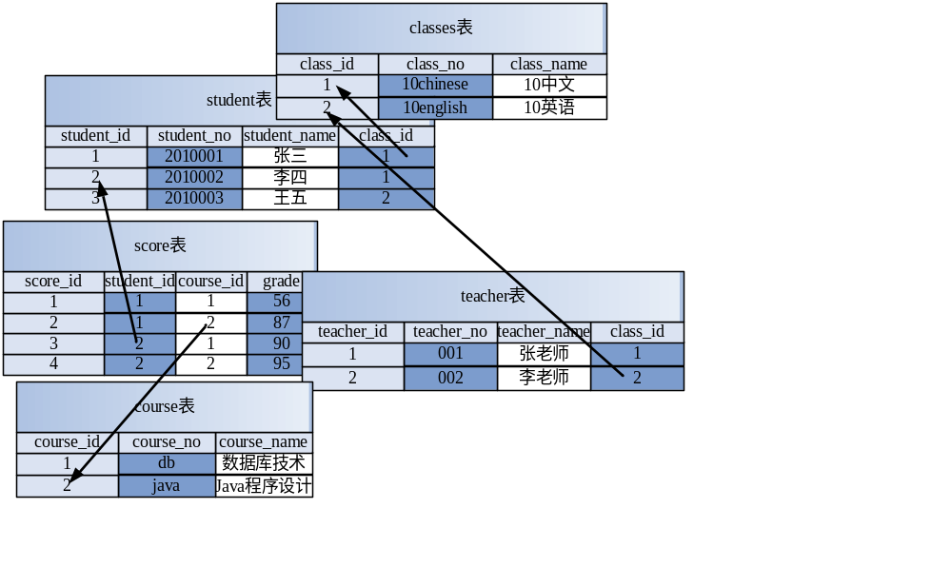
8-2 数据库的设计
3. 实体间的关系与外键（Foreign Key）
实体间的关系可以通过外键来表示。如果表A中的一个字段a对应于表B的主键b，则字段a称为表A的外键（foreign key），此时存储在表A中字段a的值，要么是NULL，要么是来自于表B主键b的值。通过外键可以表示实体间的关系。

Slide 10
8-2 数据库的设计
4. 约束（constraint）
常用的约束条件有六种：
  主键（primary key）约束
  外键（foreign key）约束
  唯一性（unique）约束
  默认值（default）约束
  非空（not NULL）约束
  检查（check）约束

Slide 11
8-3 MySQL简介
1. MySQL服务器的启动
复习第一章的内容

Slide 12
8-3 MySQL简介
2. MySQL客户机
MySQL客户机可以是WampServer自带的MySQL命令行窗口，也可以是CMD命令提示符窗口（简称为命令提示符窗口），还可以是Web浏览器（例如使用phpMyAdmin通过IE浏览器访问MySQL服务），甚至还可以是第三方客户机程序（如MySQL Workbench等）。本书只讲解WampServer自带的MySQL命令行窗口以及CMD命令提示符窗口作为MySQL客户机的方法。
MySQL命令行窗口作为MySQL客户机
CMD命令提示符窗口作为MySQL客户机

Slide 13
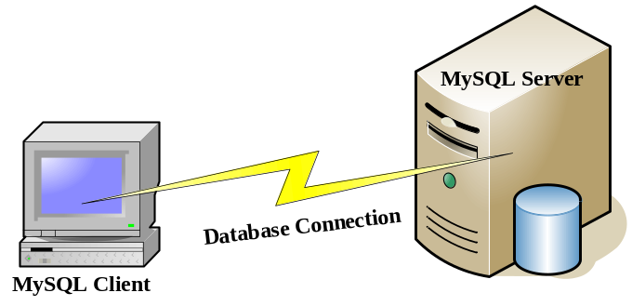
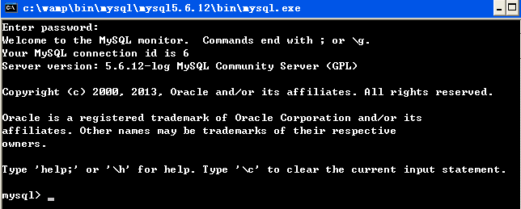
8-3 MySQL简介
3. 连接MySQL服务器
启动MySQL服务器后，需要使用MySQL客户机成功打开一个MySQL服务器连接，才能实现与MySQL数据库之间的交互，如图所示。MySQL客户机连接命令格式如下：
mysql -h 127.0.0.1 -P 3306 -u root -p

Slide 14
8-3 MySQL简介
4. MyISAM和InnoDB存储引擎
MyISAM具有检查和修复表格的大多数工具。MyISAM表可以被压缩，而且支持全文搜索，但MyISAM表不是事务安全的，而且也不支持外键（Foreign Key）。如果某个数据库表需要执行大量的select语句，出于性能方面的考虑，MyISAM存储引擎是更好的选择。
InnoDB存储引擎是事务安全的，并且它还支持外键，如果需要一个事务安全的存储引擎，建议使用InnoDB。如果某个数据库表需要执行大量的insert或update语句，出于事务安全方面的考虑，InnoDB存储引擎是更好的选择。
从MySQL5.5开始，MySQL的默认存储引擎从MyISAM变更为InnoDB。

Slide 15
8-4 字符集
1. 字符集与字符序
字符(Character)是指人类语言最小的表义符号，例如'A'、'B'等。
给定一系列字符，对每个字符赋予一个数值，用数值来代表对应的字符，这个数值就是字符的编码(Character Encoding)。
给定一系列字符并赋予对应的编码后，所有这些字符和编码对组成的集合就是字符集(Character Set)。MySQL中提供了多种字符集，例如latin1、utf8、gbk等。
字符序(Collation)是指在同一字符集内字符之间的比较规则。只有确定字符序后，才能在一个字符集上定义什么是等价的字符，以及字符之间的大小关系。每个字符序唯一对应一种字符集，一个字符集可以对应多种字符序，其中有一个是默认字符序(Default Collation)。

Slide 16
8-4 字符集
1. 字符集与字符序
MySQL中的字符序命名规则：以字符序对应的字符集名称开头，以国家名居中（或以general居中），以ci或cs或bin末尾。例如：latin1字符集对应有latin1_swedish_ci、latin1_spanish_ci、latin1_german1_ci等字符序。以ci结尾的字符序表示大小写不敏感；以cs结尾的字符序表示大小写敏感；以bin结尾的字符序表示按编码值比较。例如在字符序gbk_general_ci规则中，字符'a'和'A'是等价的。

Slide 17
8-4 字符集
2. MySQL字符集与字符序
character_set_client：客户端（MySQL命令窗口）的字符集（未加说明的是latin1字符集）
character_set_connection：连接层字符集
character_set_database：当前选中数据库的字符集➢
character_set_filesystem：MySQL服务器文件系统的字符集，默认的字符集为binary
character_set_results：结果集的字符集➢
character_set_server：MySQL服务器的字符集➢
character_set_system：元数据(字段名、表名、数据库名等)字符集，默认的字符集为utf8

Slide 18
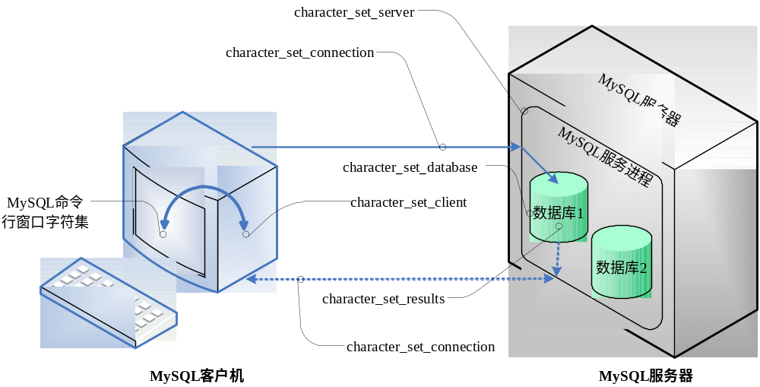
8-4 字符集
3. MySQL中的字符集转换过程

Slide 19
8-4 字符集
4. 设置MySQL字符集
以MySQL的字符集设置为gbk为例，MySQL字符集的设置有三种方法。
方法1：修改my.ini配置文件，可修改MySQL默认的字符集。
若将my.ini配置文件中[client]选项组中的default-character-set参数值修改为gbk，则character_set_client、character_set_connection以及character_set_results参数的的默认值修改为gbk，保存修改后的my.ini配置文件，这些字符集将在新打开的MySQL客户机中生效。
若将my.ini配置文件中[wampmysqld]选项组中的character_set_server参数值修改为gbk，则character_set_database以及character_set_server参数的默认值修改为gbk，保存修改后的my.ini配置文件，重启MySQL服务，这些字符集将在新的MySQL服务进程中生效。

Slide 20
8-4 字符集
4. 设置MySQL字符集
方法2：MySQL提供下列MySQL命令，可以“临时地”修改MySQL“当前会话的”字符集。
set character_set_client = gbk;
set character_set_connection = gbk;
set character_set_database = gbk;
set character_set_results = gbk;
set character_set_server = gbk;

Slide 21
8-4 字符集
4. 设置MySQL字符集
方法3：MySQL中还可以使用MySQL命令：“set names gbk;”一次性地设置character_set_client、character_set_connection和character_set_results的字符集为gbk。

Slide 22
8-4 字符集
5. SQL脚本文件
在MySQL命令窗口上编辑MySQL命令或SQL语句是很不方便的，更多时候需要将常用的SQL语句封装为一个SQL脚本文件，然后在MySQL命令窗口上运行该SQL脚本文件中的所有SQL语句（SQL脚本文件的扩展名一般为sql）。
在MySQL命令窗口中输入MySQL命令：“\. C:\wamp\www\8\init.sql”或“source C:\wamp\www\8\init.sql”即可执行init.sql脚本文件

Slide 23
8-5 MySQL数据库管理
1. 创建数据库
2. 选择当前操作的数据库
3. 显示数据库结构
4. 删除数据库

Slide 24
8-6 数据库表的管理
0. 预备
create table语句的语法格式如下：
    create table table_name(
    column_name1 数据类型 [约束条件],
    ……,
    column_namen 数据类型 [约束条件]
    );

Slide 25
8-6 数据库表的管理
1. 数据类型
MySQL共有3种数据类型，分别是数值类型、字符串类型和日期类型。
  数值类型之整数类型：int
  数值类型之精确小数类型：decimal(size,d)，size定义最大位数，d用于设置精度（小数点后的位数）
  字符串类型之定长字符串类型：char
  字符串类型之变长字符串类型：varchar
  字符串类型之文本类型：text
  日期类型之日期类型：date
  日期类型之日期时间类型：datetime

Slide 26
8-6 数据库表的管理
2. MySQL中的附加属性
MySQL还提供了一些附加属性用于修饰数据类型，例如NULL和auto_increment。
NULL
MySQL提供了附加属性NULL，NULL的意义为“没有值”或“不确定的值”。
auto_increment
如果需要为某个表的某个字段进行唯一编号，以标识每条记录，在MySQL中可以将该字段设置为auto_increment（自动增长）。

Slide 27
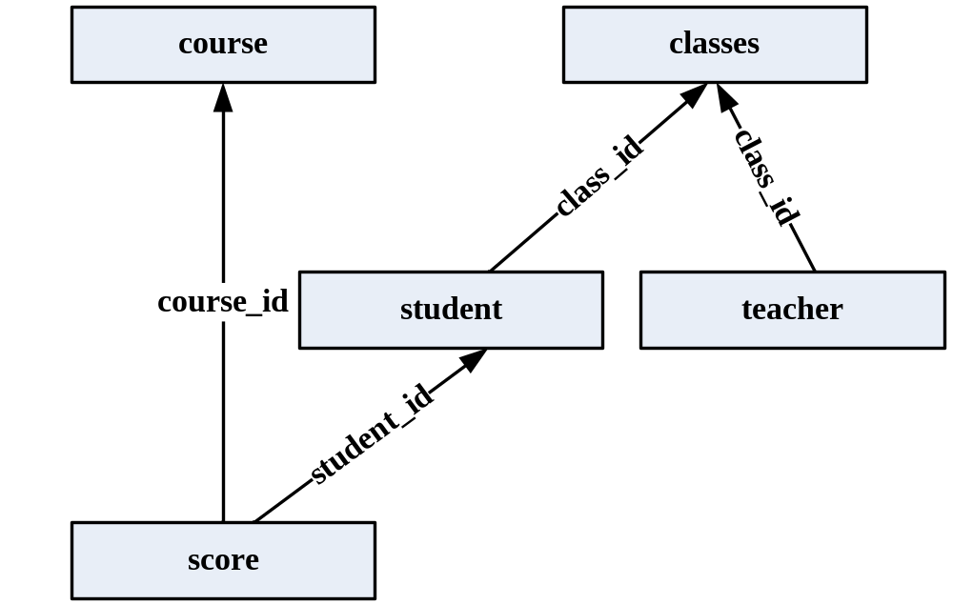
8-6 数据库表的管理
3. 创建数据库表
创建数据库表的顺序：
先创建父表
再创建子表

Slide 28
8-6 数据库表的管理
4. 显示数据库表结构
describe table_name
show create table table_name

Slide 29
8-6 数据库表的管理
5. 删除数据库表结构
drop table table_name

Slide 30
8-7 表记录的更新操作
1. 表记录的添加
insert into table_name [(字段列表)]
values (值列表);

Slide 31
8-7 表记录的更新操作
2. 表记录的修改
update table_name
set column_name = new_value
[, next_column = new_value2…]
[where 条件表达式]

Slide 32
8-7 表记录的更新操作
3. 表记录的删除
delete from table_name
[where 条件表达式];

Slide 33
8-8 表记录的查询操作
0. 预备
select语句语法格式为：
    select字段列表
    from 数据源
    [where过滤条件]
    [group by 分组表达式]
    [having 分组过滤条件]
    [order by 排序表达式 [asc|desc] ];

Slide 34
8-8 表记录的查询操作
1. 指定字段列表及列别名
select version() 版本号,
now() as 服务器当前时间,
pi() PI的值,
1+2 求和;

Slide 35
8-8 表记录的查询操作
2. 使用谓词限制记录的行数
1．使用谓词distinct过滤重复记录
select语句用于查询数据库表中指定字段的所有数据，但是有时会出现重复信息。如果只希望查询那些具有不同记录值的记录信息，可以使用谓词关键字distinct。语法格式如下：
select distinct 列名

Slide 36
8-8 表记录的查询操作
2. 使用谓词限制记录的行数
2．使用谓词limit查询某几行记录
使用select语句时，经常要返回前几条或者中间某几行记录，可以使用谓词关键字limit。语法格式如下：
select 字段列表
from 数据源
limit [start,]length;
说明：
1．limit接受一个或两个整数参数。start表示从第几行记录开始输出，length表示输出的记录行数。
2．表中第一行记录的start值为0(不是 1)。

Slide 37
8-8 表记录的查询操作
3. 使用from子句指定多个数据源
1．内连接（inner join）
内连接（inner join）将两个表中满足指定连接条件的记录连接成新的记录集，舍弃所有不满足连接条件的记录。内连接是最常用的连接类型，可以通过在from子句中使用inner join实现，语法格式如下：
from 表1 [innert] join 表2 on <表1和表2间条件表达式>

Slide 38
8-8 表记录的查询操作
3. 使用from子句指定多个数据源
1．内连接（inner join）
下面的select语句可以完成下列3个功能选项中的哪一个功能？
select student_id, student_no,student_name,classes.class_id,class_no,class_name
from student join classes on student.class_id=classes.class_id;
功能选项1：检索分配有班级的学生信息
功能选项2：检索所有学生对应的班级信息
功能选项3：检索所有班级的学生信息

Slide 39
8-8 表记录的查询操作
3. 使用from子句指定多个数据源
2．外连接（outer join）：
外连接只限制一个表，对另一个表不加限制（该表的所有记录出现在结果集中）。外连接又分为左连接（left join）和右连接（right join）。
（1）左连接的语法格式。
from 表1 left join表2 on 表1和表2之间的连接条件

Slide 40
8-8 表记录的查询操作
3. 使用from子句指定多个数据源
2．外连接（outer join）：
（1）左连接
下面的select语句可以完成三个功能选项中的哪一个功能？
select student_id, student_no,student_name,classes.class_id,class_no,class_name
from student left join classes on student.class_id=classes.class_id;
功能选项1：检索分配有班级的学生信息
功能选项2：检索所有学生对应的班级信息
功能选项3：检索所有班级的学生信息

Slide 41
8-8 表记录的查询操作
3. 使用from子句指定多个数据源
2．外连接（outer join）：
（2）右连接
from 表1 right join 表2 on 表1和表2之间的连接条件
下面的select语句可以完成三个功能选项中的哪一个功能？
select student_id, student_no,student_name,classes.class_id,class_no,class_name
from student right join classes on student.class_id=classes.class_id;
功能选项1：检索分配有班级的学生信息
功能选项2：检索所有学生对应的班级信息
功能选项3：检索所有班级的学生信息

Slide 42
8-8 表记录的查询操作
4. 使用where子句过滤记录
where 条件表达式

Slide 43
8-8 表记录的查询操作
5. 使用order by子句对记录排序
order by 字段名1 [asc|desc] [… ,字段名n [asc|desc] ]

Slide 44
8-8 表记录的查询操作
6. 使用聚合函数返回汇总值
    使用sum函数计算字段的累加和
    使用avg函数计算字段的平均值
    使用count函数统计记录的行数
    使用max函数计算字段的最大值
    使用min函数计算字段的最小值

Slide 45
8-8 表记录的查询操作
7. 使用group by子句对记录分组统计
group by 字段
8. 使用having子句提取符合条件的分组
having <查询条件>

Slide 46
8-9 MySQL特殊字符序列
MySQL中的特殊字符序列 | 转义后的字符
\" | 双引号(")
\' | 单引号(')
\\ | 反斜杠(\)
\n | 换行符
\r | 回车符
\t | 制表符
\0 | ASCII 0 (NUL) 字符
\b | ASCII 8 退格符
\% | %字符
\_ | _字符

Slide 47


